Slide 1
全球气候变化谈判与气候债务议题：
发达国家历史排放责任，气候正义，中国“双碳”的大国担当
小组成员：杜曦航 侯文杰 李嘉欣 王佩涵 汪悦 闫辛祎 周旭冉

Slide 2
01
02
历史权责
现实困境
03
04
出路方向
中国担当

Slide 3
01
历史权责

Slide 4


气候治理公平
历史
责任
持续的高温热浪正在冲击非洲大陆，干旱让土地干裂、水源枯竭。这些历史上碳排放极低的区域，正持续承受极端气候带来的生存压力。
海平面持续上升，不断侵蚀太平洋低洼岛国的陆地。部分岛国居民的家园，正面临被海水逐步吞没的风险，成为气候危机最先的受害者。
非洲埃塞俄比亚干旱龟裂土地
图瓦卢 海平面上升 海水淹没村庄

Slide 5
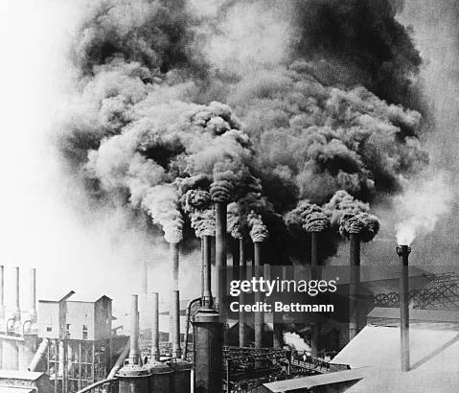
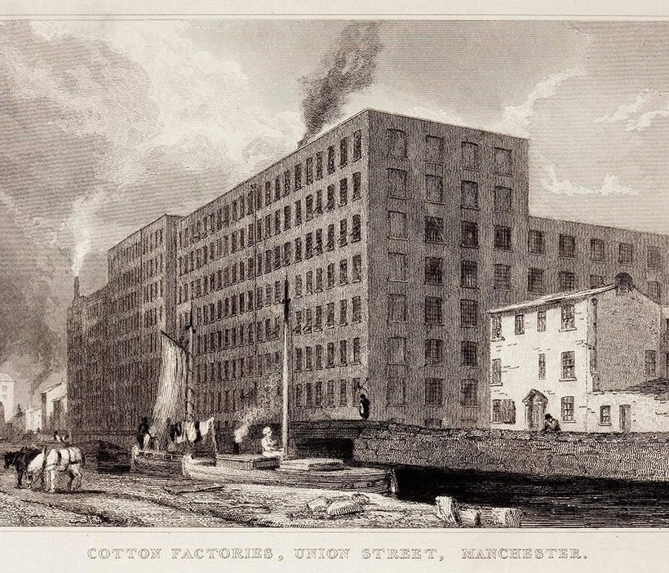
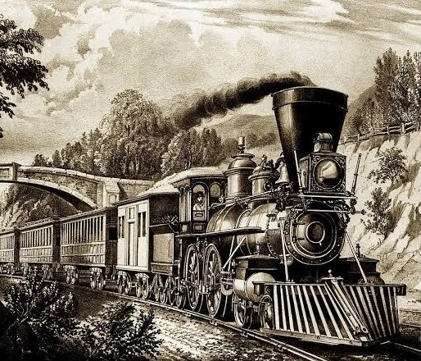

工业化进程与温室气体的累积
工业革命开启了化石能源大规模使用的时代。西方国家依托煤炭、石油等能源推动工业化与城市化，在创造现代文明、积累财富的同时，持续向大气排放大量温室气体。这些长久留存于大气中的排放，逐步加剧温室效应，埋下全球变暖、极端气候增多的隐患，气候影响由全球共同承受。
输入标题

Slide 6
构建公平气候治理体系
厘清历史权责
正视历史权责
温室气体生命周期漫长，百年前排放的二氧化碳仍在推动全球变暖，历史排放不是已消散的往事，而是持续制造灾难的现实因素。发达国家依托历史排放完成资本积累，拥有经济实力和低碳技术；发展中国家仍处在谋求温饱、推进基础建设阶段。若无视历史差异，要求所有国家执行完全相同减排标准，本质上就是让弱者为前人发展买单。
承认历史排放责任，不是无休止争论过往，而是承认各国发展起点不同、义务理应有所区别。“共同”意味着保护气候是全人类共同使命；“有区别”要求尊重历史排放差异，发达国家应率先行动、承担更大减排义务，并兑现气候融资承诺，向发展中国家转移低碳绿色技术，帮助脆弱国家提升防灾减灾和适应气候变化能力。不能一边享受工业化富裕生活，一边对气候债务视而不见，更不能以统一减排标尺限制发展中国家正常发展权利。
关键词
关键词
关键词
关键词

Slide 7
02
现实困境

Slide 8
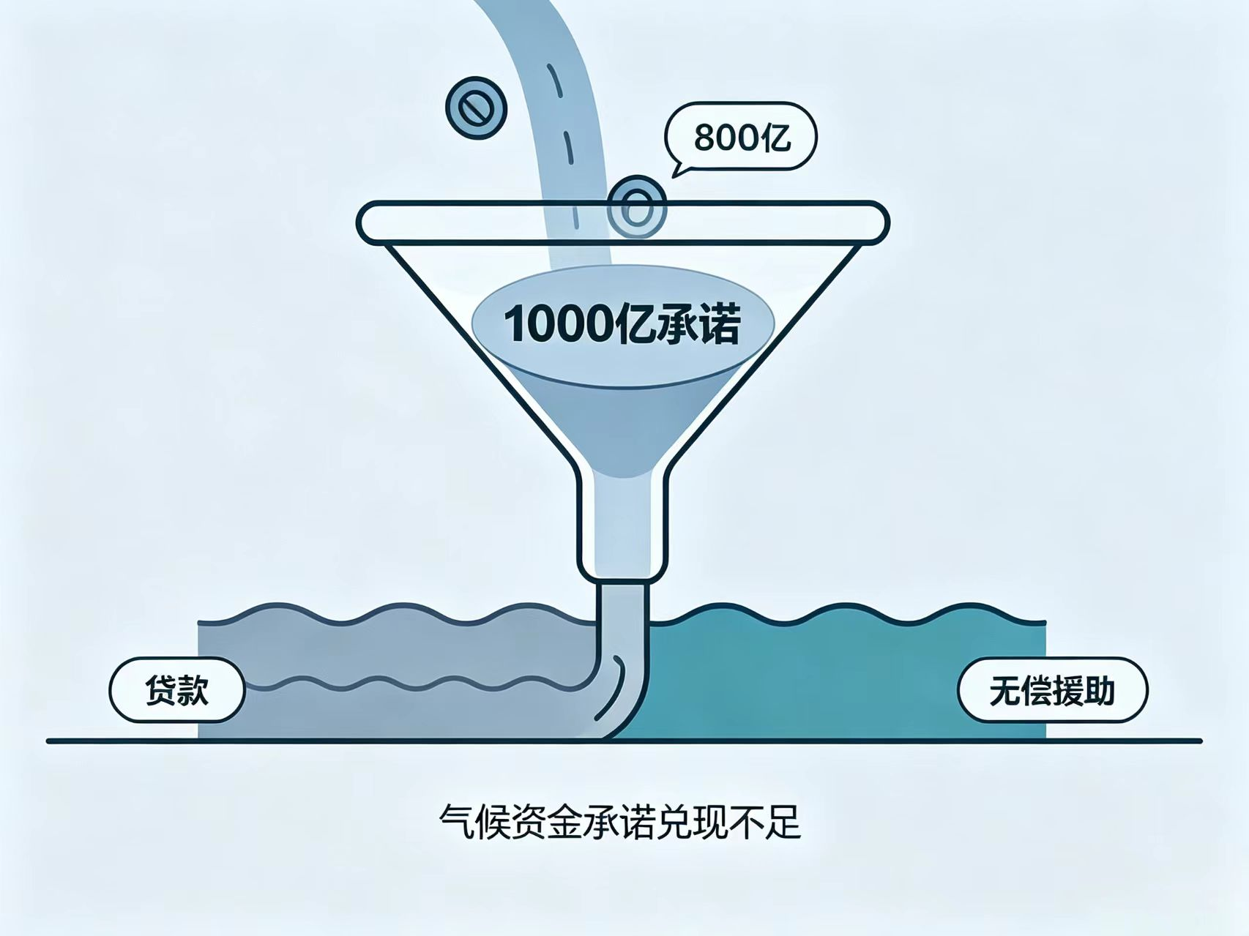
痛点一：历史欠账与资金承诺落空
发达国家推脱历史责任
推卸责任： 一提历史排放就顾左右而言他，要求现在一起担责。
承诺注水： 2009年承诺每年1000亿美元，拖了13年才勉强凑够，且大半是商业贷款。
“就好比借钱应急，朋友答应给一千，结果塞给你八百块网贷，还得算利息。”
千亿气候资金承诺中，商业贷款占大头，无偿援助的规模十分有限。

Slide 9
痛点二：杯水车薪的“损失与损害基金”
捐 款 全 凭 自 愿
无 法 解 决 危 机
损失与损害基金采取自愿募捐模式，出资没有强制约束力，部分国家投入力度不及私人捐赠。
太平洋岛国受海平面上升冲击严峻，现有募款额度有限，难以支撑海岸防护、受灾人口搬迁等防灾需求。
等着这笔钱搞搬迁，结果等来的钱，还不够给全国人民买几杯奶茶的。

Slide 10
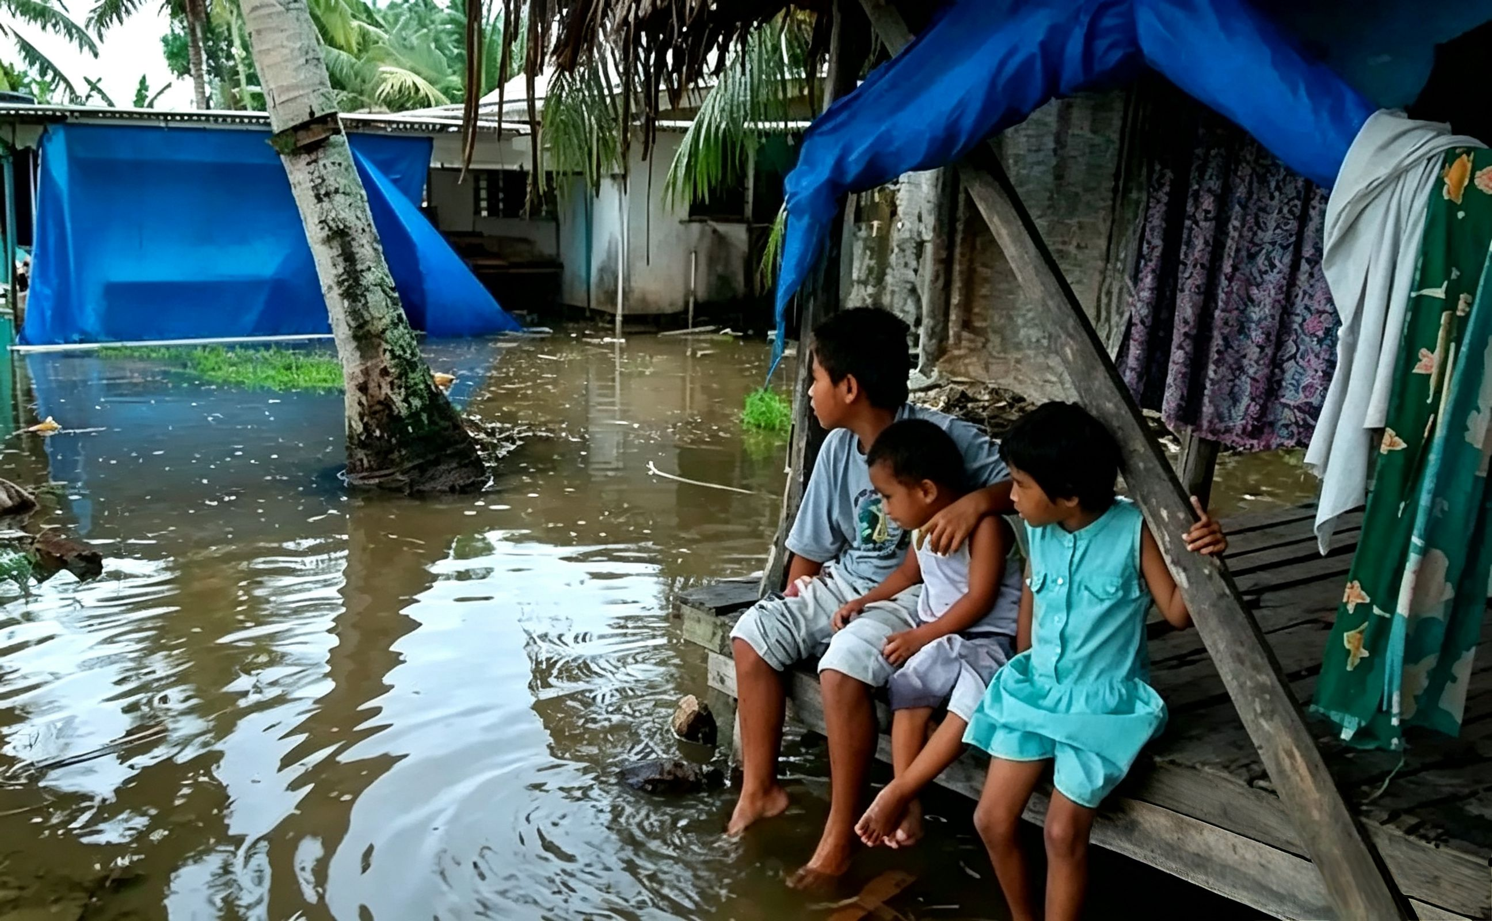
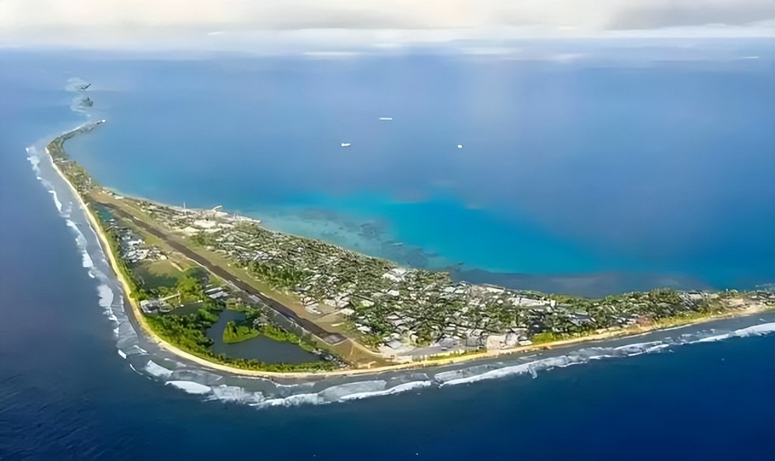
海平面上升威胁下的太平洋岛国社区
图瓦卢富纳富提环礁航拍，低海拔岛国直面海平面上升威胁

Slide 11
痛点三：减排口号与现实升温的落差
目标
现实
1.5℃温控安全线。（医生警告：再胖20斤就得住院）
现实： 按现行政策算下来，本世纪末得升温2.8℃。（结果：反倒又胖了30斤）
医生让你减20斤，你反倒又胖了30斤。口号喊得震天响，真要出力往后躺。

Slide 12
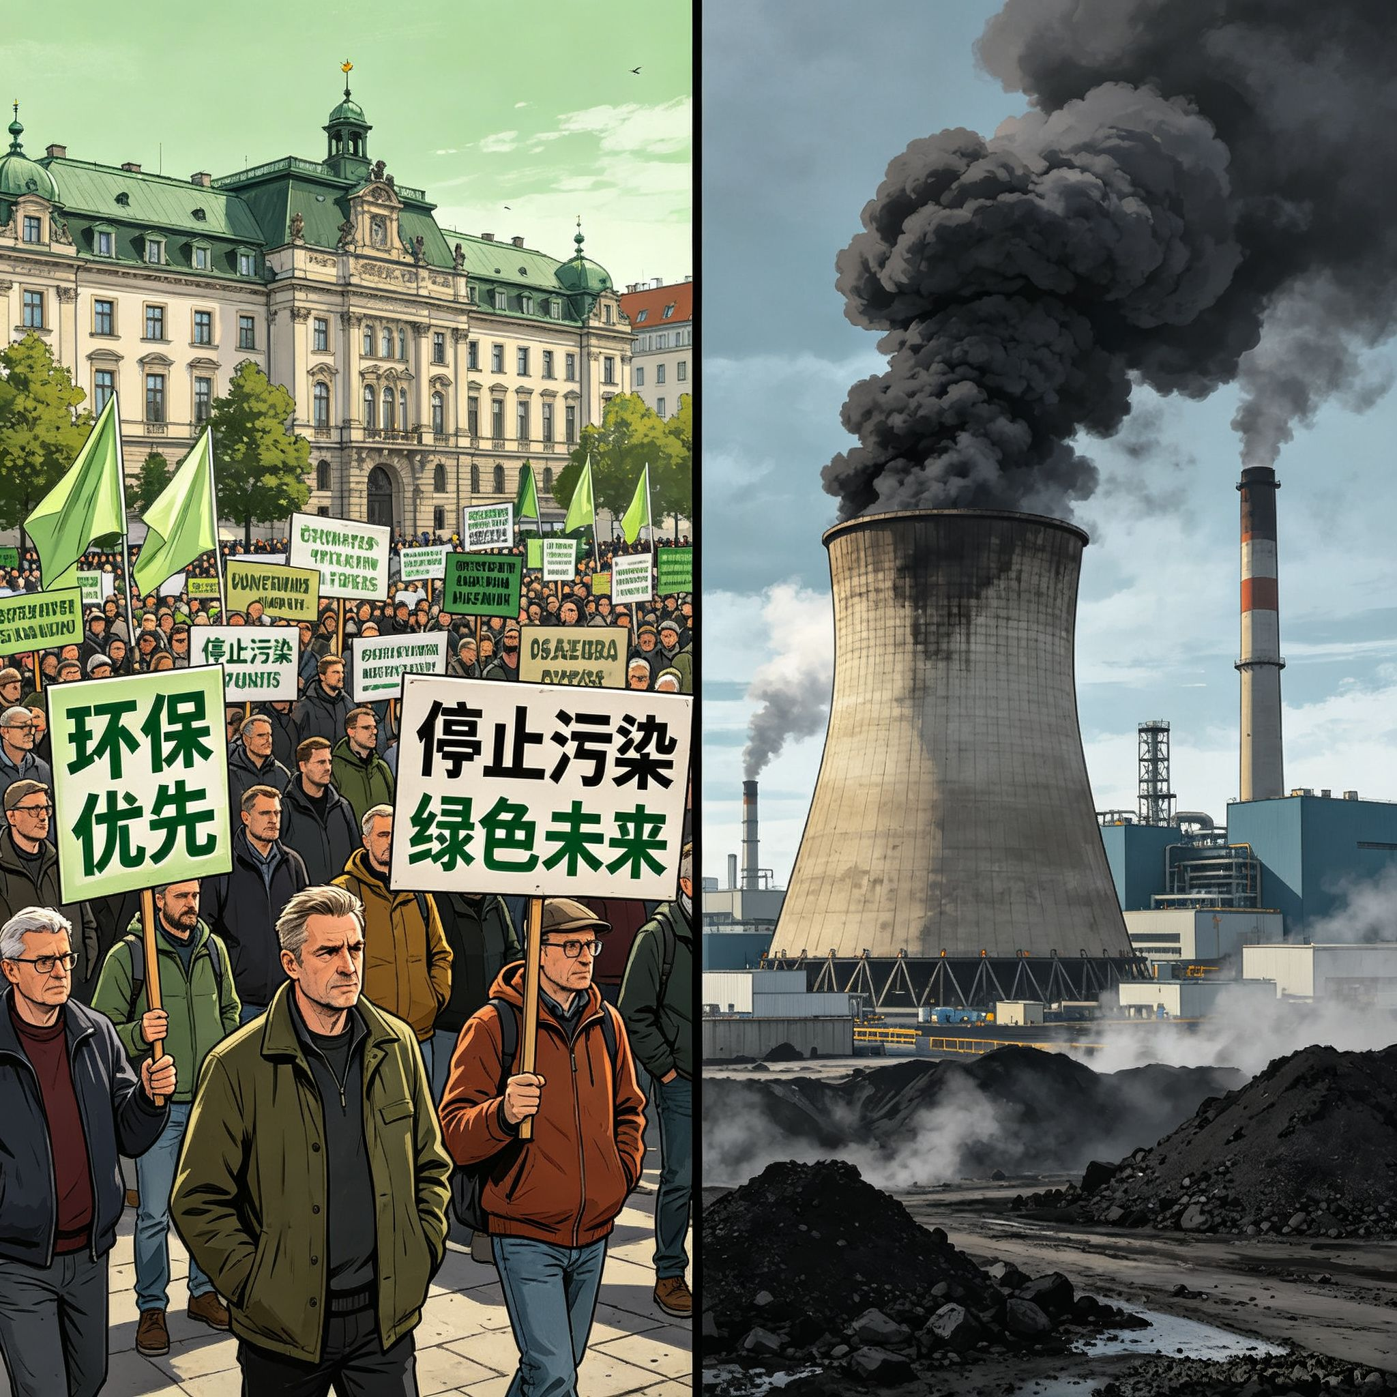
痛点四：能源危机下的“双标”现场
欧洲现状： 俄乌冲突一响，煤电重启、天然气到处抢
对发展中国家： 工业化都没完成，就被要求一起猛减排

Slide 13
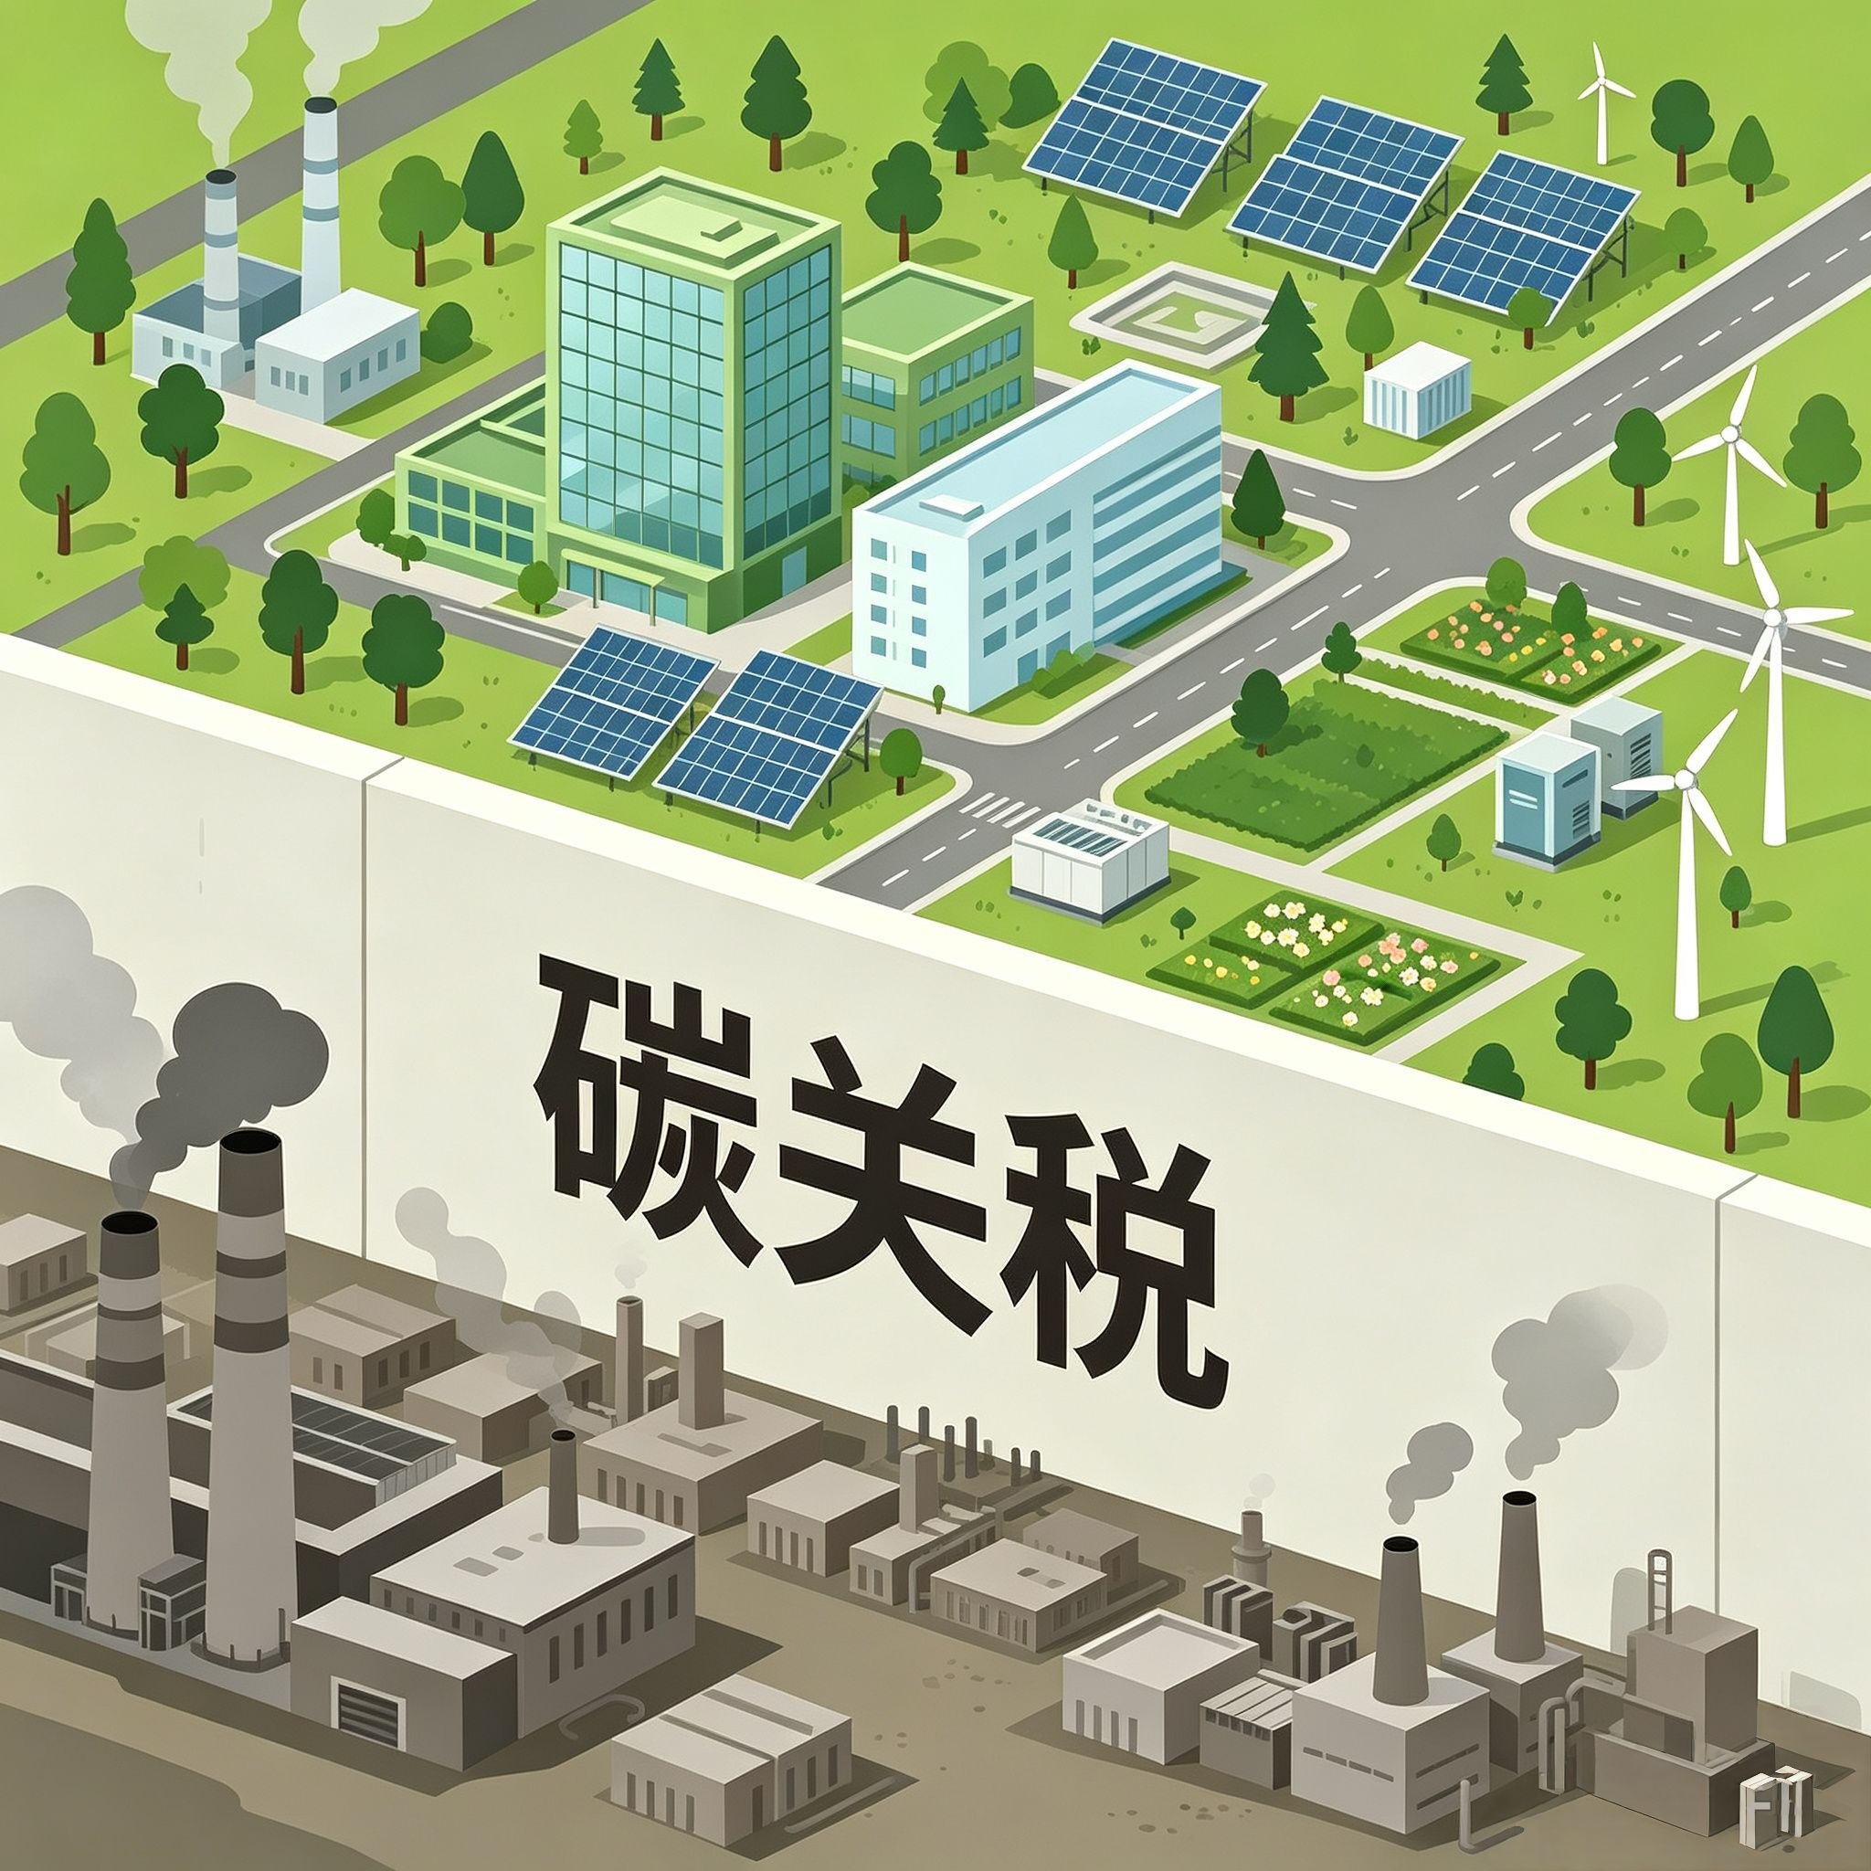
痛点五：技术壁垒与绿色关税的收割
技术封锁
碳关税
技术封锁： 低碳核心技术捂得死死的，专利费收得比天高。
碳关税： 碳排放不达标，卖到我这得额外交税。
“就像学霸攥着满分错题本，学渣想借来看看，学霸说‘想借可以，先交半年学费’。”
“我先污染完了，现在把门一关，给后来的人收‘进门费’，实则是割韭菜、搞贸易保护。”
碳关税像一道高墙，把发展中国家的高排放产业挡在外面，而发达国家则凭借低碳技术和绿色园区占据优势

Slide 14
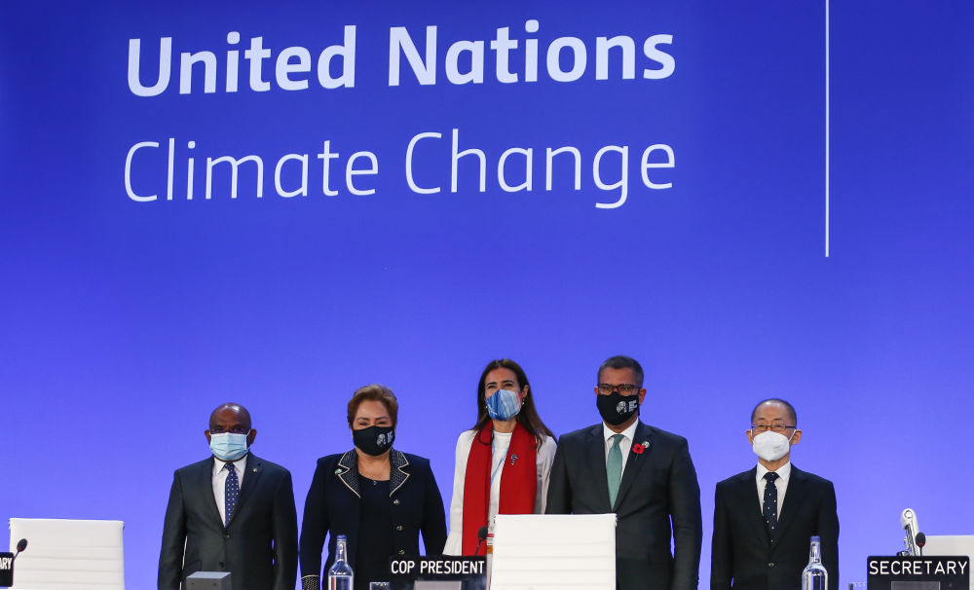
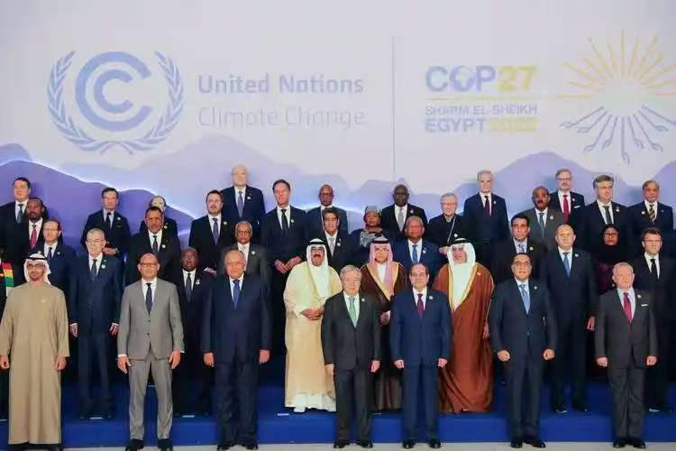
痛点六：形同虚设的“大型扯皮现场
全球气候谈判机制缺少具备约束力的执行手段。谈判形成的各类协议文本大多仅停留在倡议、呼吁层面，缺少硬性约束条款，难以对各方形成有效管束。
同时，国际公约缺乏强制履约保障，部分国家可以单方面退出协定，履约规则容易被随意突破，协议效力大打折扣。这就如同班级制定班规，仅提出按时交作业的要求，却没有配套的核查、惩戒机制，履约完全依靠各方自觉，公约的约束力如同橡皮筋，可随意变通。

Slide 15
03
出路方向

Slide 16
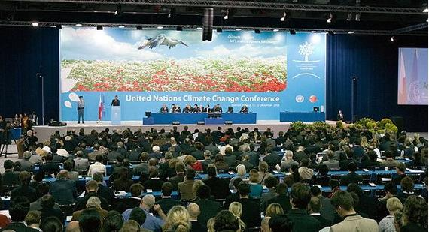
难关一：权责纠缠，历史排放的公平之争
第一要务：
厘清权责，守住“共同但有区别的责任”基石
全球气候问题根源包含长期工业化积累的历史排放。发达国家不能回避历史责任，不能用统一标准要求所有国家。
“共同但有区别的责任”是气候谈判的基础，减排不能剥夺发展中国家正常发展的空间。
2009年 哥本哈根气候大会

Slide 17
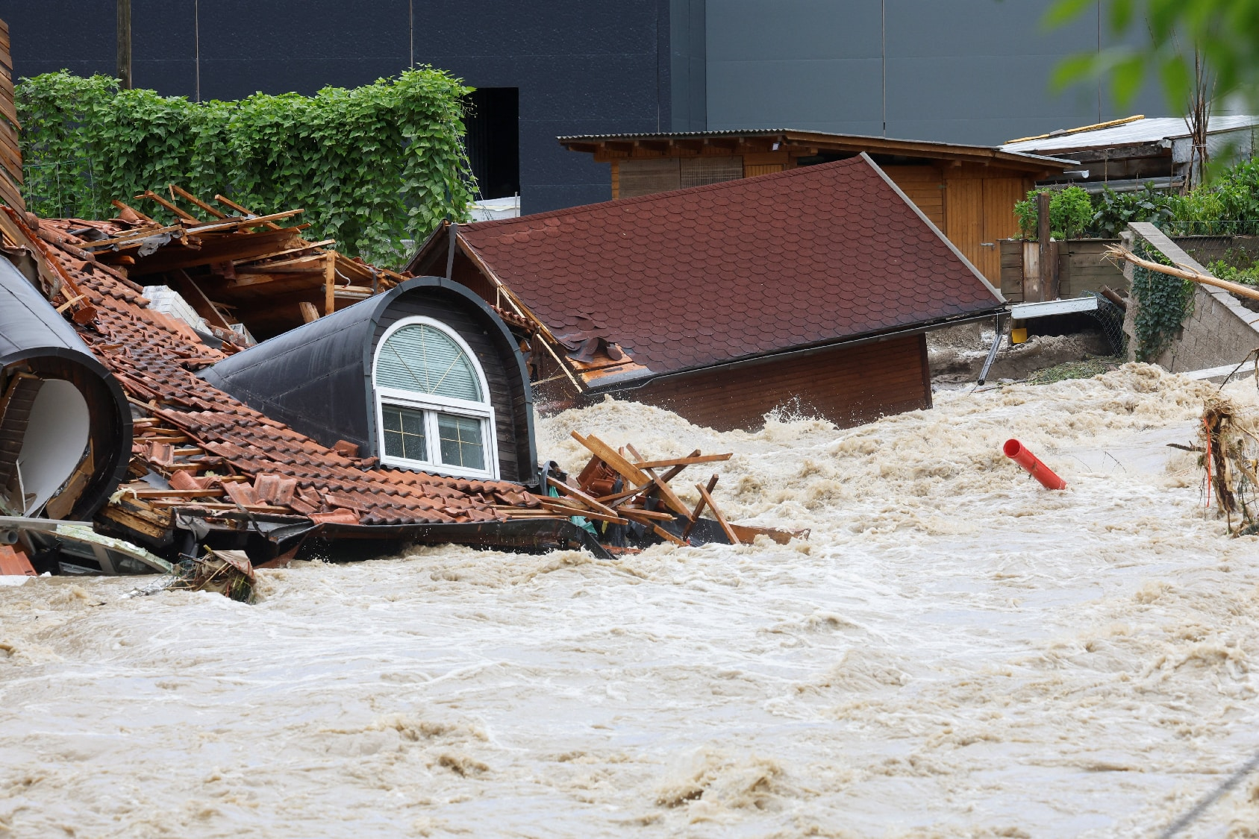
难关二：资金悬空，脆弱国家缺少转型托底
下一个关口：打通资金，兑现气候融资承诺
1. 气候融资长期停留在纸面承诺，资金缺口大、附加条件多
2. 岛国、非洲等脆弱地区，最先承受气候灾难，却缺少防灾、绿色转型资金
3. 发达国家应当兑现资金承诺，提供无附加条件的帮扶，补齐适应缺口
气候灾难最先冲击经济薄弱的小国。资金承诺长期停留在纸面，落地困难。充足、无附加条件的资金帮扶，是实现气候公平的关键。
2024年南非东开普省洪灾

Slide 18
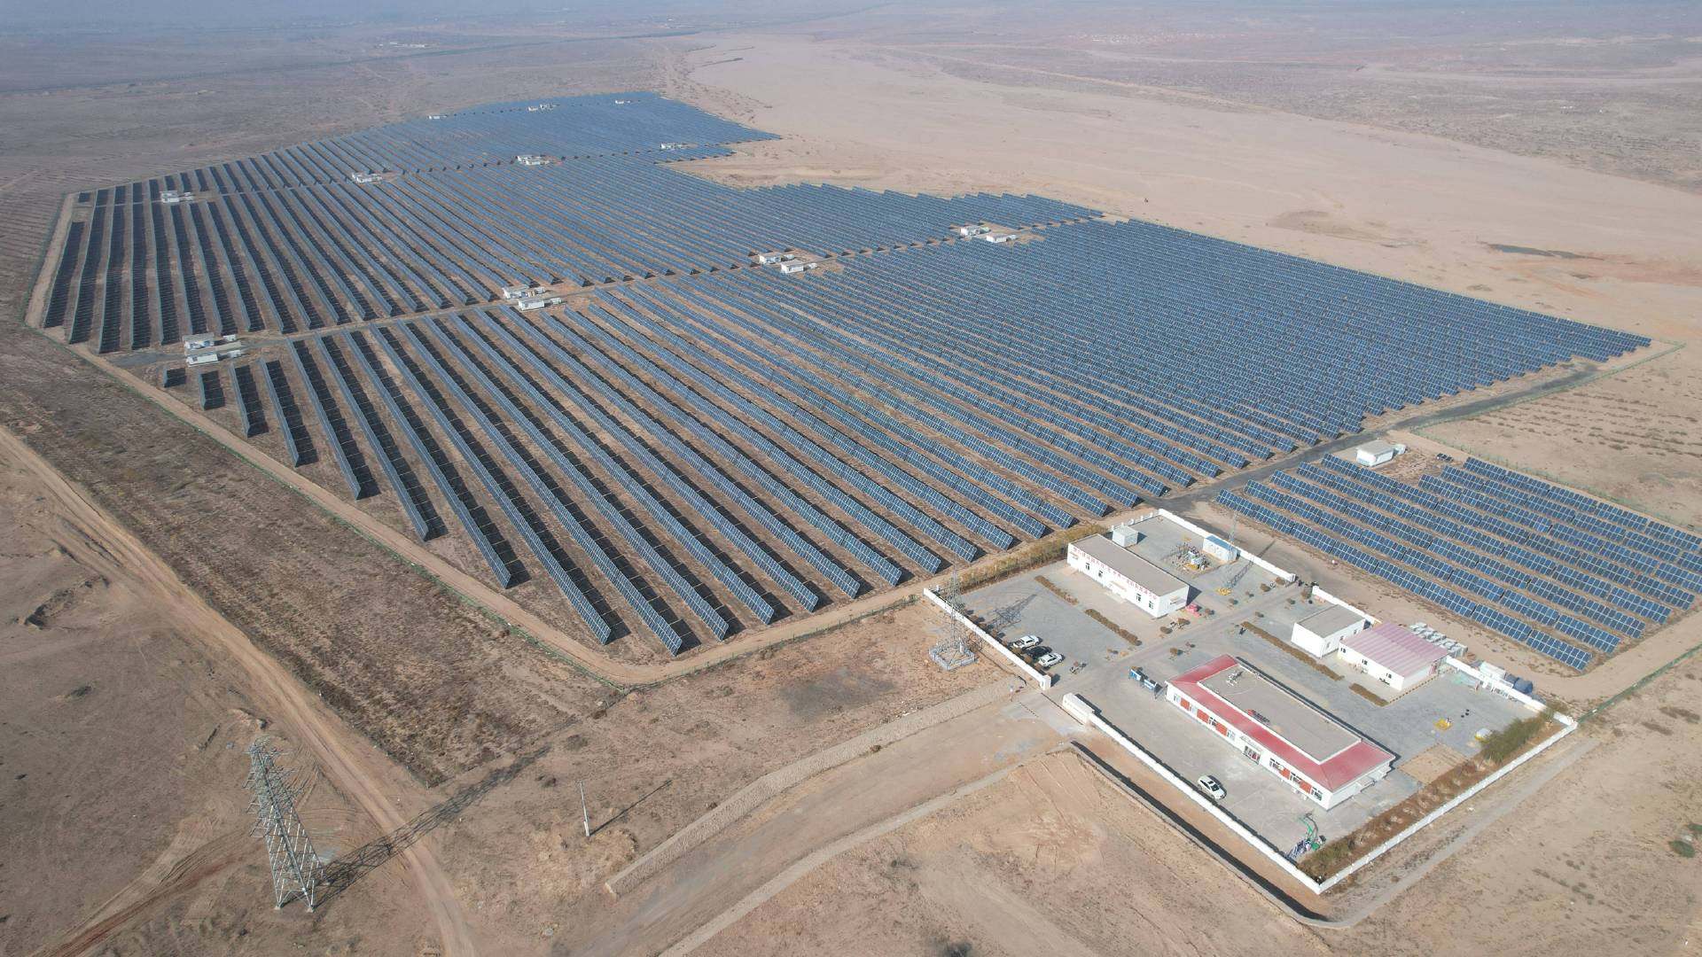
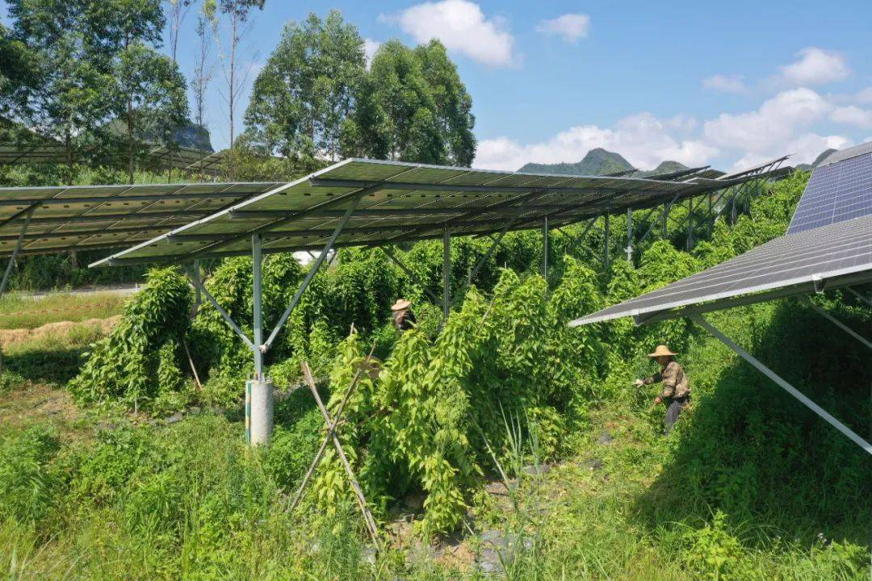
难关三：技术封锁，探索发展中国家的转型思路
沙戈荒光伏模式
突破技术壁垒，走出自主低碳转型道路
技术壁垒增加转型负担。我国沙戈荒光伏模式，把新能源开发和生态治理结合，为发展中国家提供可借鉴的方案。
光伏板下种草药

Slide 19
04
中国担当

Slide 20
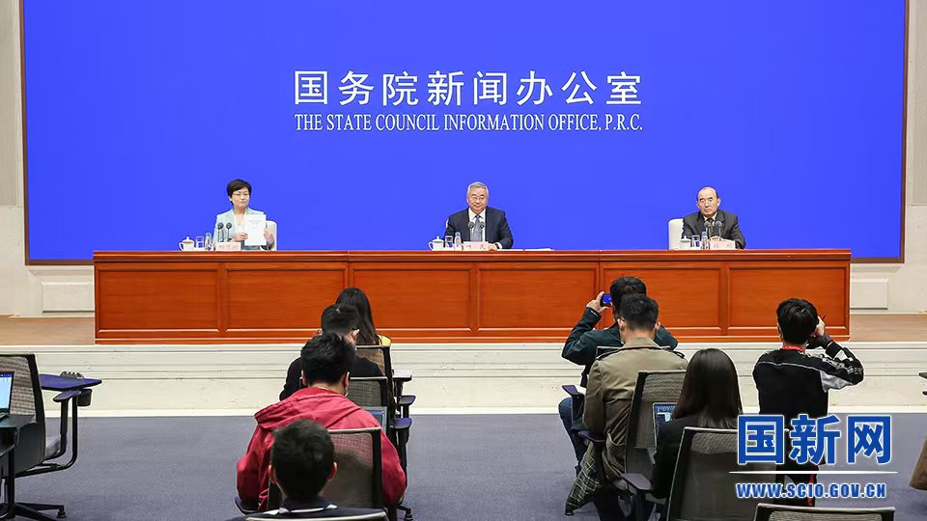
中国担当
——重磅发布
重磅成果发布
10月21日，国新办发布《中国应对气候变化的政策与行动2026年度报告》，系统梳理我国气候治理进展与行动成效。

Slide 21
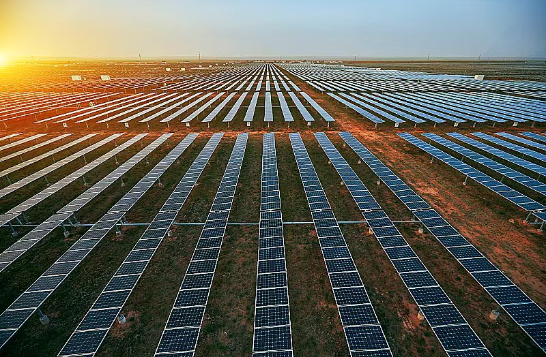
中国担当
——里程碑能源数据（2026）
上半年可再生能源装机 24.55亿千瓦，占全国总装机60.7%；7月光伏装机历史性超过煤电，成为我国第一大电源。
01
全国碳市场是全球最大碳排放交易市场，管控约83亿吨CO₂，配额成交量突破10亿吨。
02
生态环境法典今年出台，专门设立应对气候变化专章，是我国首次在基础法律中专门规定气候治理，制度层面重大突破。
03

Slide 22
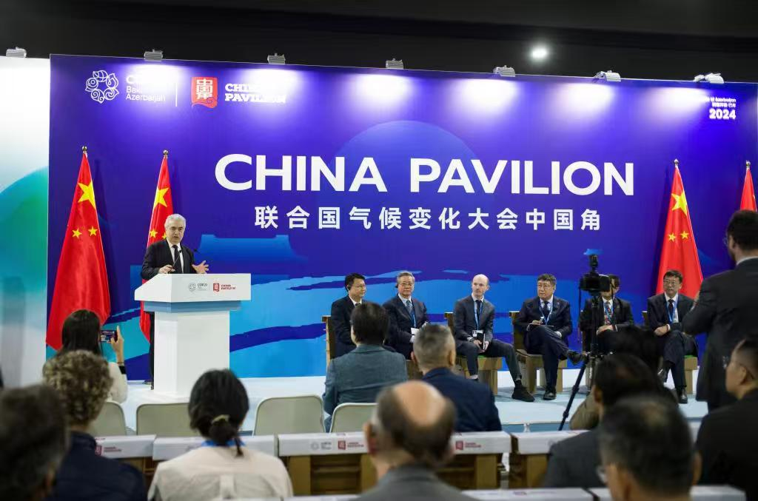
中国担当
——国际谈判立场
面向即将来临的COP土耳其塔利亚大会
中方主张谈判重心从设定新目标转向推进已有承诺落地；
坚持共同但有区别的责任原则，呼吁发达国家兑现历史气候债务、补齐气候资金缺口，不能回避历史排放责任、单方面向发展中国家加码减排压力。
联合国气候变化大会中国角，中国开展全球气候治理多边对话

Slide 23
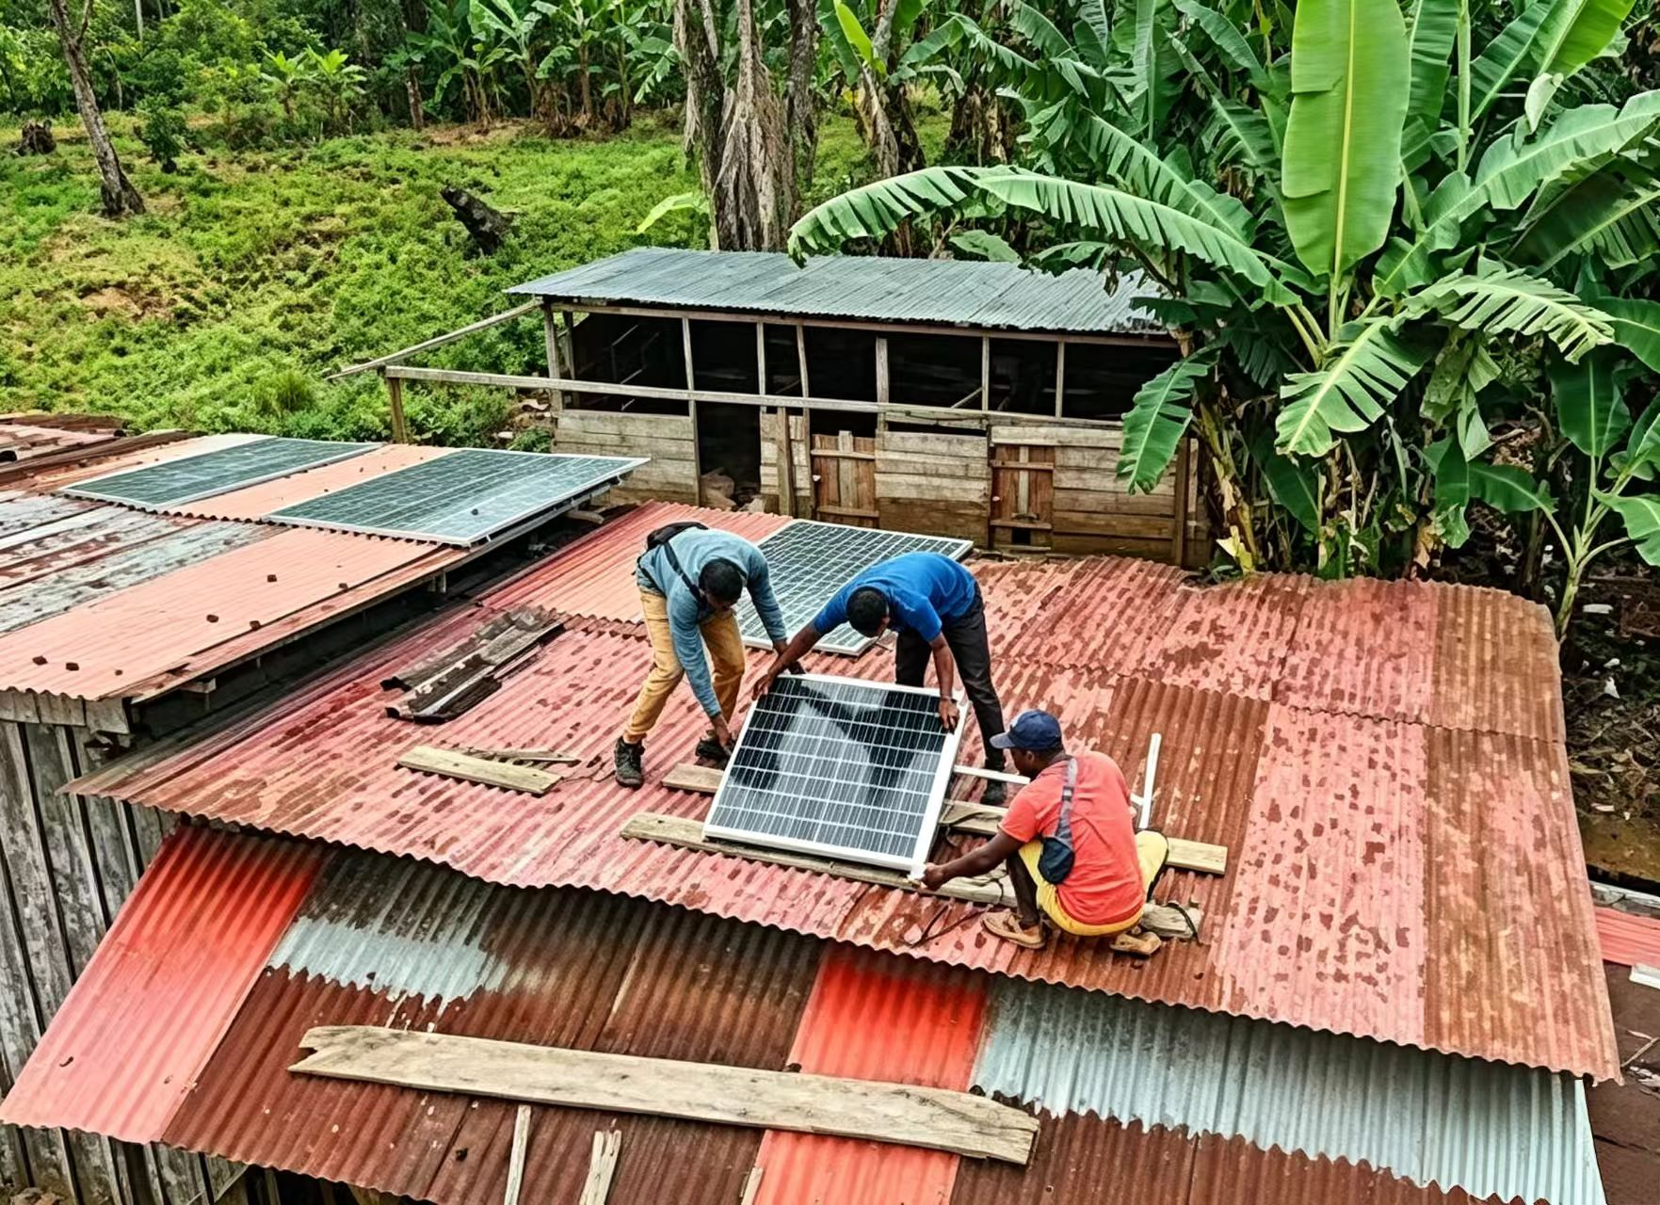
中国担当
——南南合作下的气候正义实践
01
03
合作网络搭建
技术能力赋能
截至2026年6月，已与43个发展中国家签署56份气候合作文件，构建广泛稳定的气候伙伴关系。
面向上百个发展中国家开展人才培训，培养上万名气候技术人员，帮助气候脆弱国家增强自主抵御气候灾害的能力。
02
实物项目援助
落地“非洲光带”、清洁炉灶、妈祖早期预警系统等民生项目，无偿向非洲多国捐赠光伏设备、清洁炉灶，改善当地能源条件、提升灾害防御能力。
图：“非洲光带”项目，圣多美和普林西比乡村光伏安装现场（生态环境部对外合作与交流中心 供图）

Slide 24
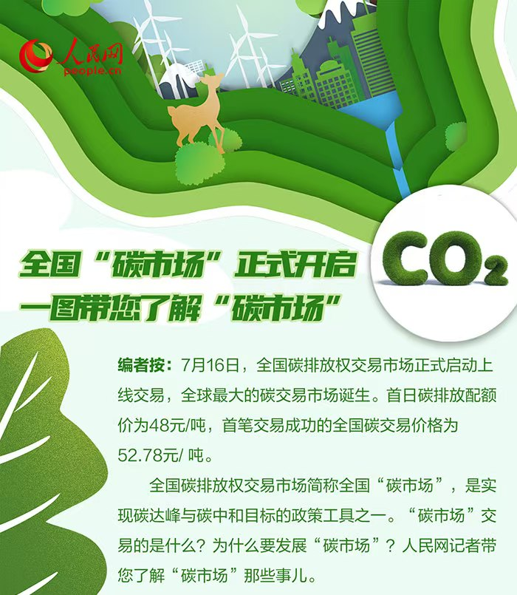
中国担当
——多边机制合作
我国与巴西、欧盟共同发起碳市场开放联盟，促进全球碳市场的对话与协同合作。

Slide 25
谢谢大家的
观看！

